Slide 1

Ministério da Saúde
Reunião de Coordenação do SSCM
Implementação do Sistema de Informação para Registo de Saúde Eletrónico (SIS-RSE)
Maputo, Outubro de 2026
O NOSSO MAIOR VALOR É A VIDA

Slide 2
Conteúdo da apresentação
Justificativa
SIS-RME: Conceitos básicos
  Visão Geral
  Perfis
  Acessos
  Fluxograma de atendimento
  Número Único do Utente
Integração de Sistemas de Informação
Desafios e oportunidades
LI Conselho Coordenador de Saúde · SIS-RME

Slide 3
Justificativa
O SIS-RME, tem o objectivo de contribuir para a melhoria da qualidade dos dados, da continuidade dos cuidados e da eficiência dos serviços de saúde. É um sistema de registo clínico no local de atendimento, permitindo registar dados do paciente acompanhando o seu fluxo de atendimento entre os diferentes serviços da Unidade Sanitária.
O SIS-RME será implementado através da digitalização dos processos nas unidades sanitárias representando um passo decisivo para a modernização das unidades sanitárias, promovendo a integração dos serviços, a continuidade do cuidado e a eliminação gradual do registo em papel.
Implementação progressiva de SIS-RME, irá abranger áreas críticas como a gestão de pacientes, os meios auxiliares de diagnóstico, a logística e o subsistema comunitário.
Este avanço tecnológico está em consonância com a missão do MISAU em garantir cuidados de saúde acessíveis, equitativos e de qualidade à população.
LI Conselho Coordenador de Saúde · SIS-RME

Slide 4
Trajectória do Registo Médico Electrónico
O primeiro Sistema de Informação de Saúde Hospitalar (SIS-H) foi introduzido em Moçambique no ano de 2016, como um projeto piloto no Hospital Central de Quelimane, após um processo colaborativo iniciado em 2015 entre o Ministério da Saúde (MISAU), a KOFIH e a Inje University, da Coreia do Sul.
Em Dezembro de 2024, o SIS-H foi oficialmente inaugurado no Hospital Geral de Mavalane, em Maputo, tornando-se o primeiro Hospital digital de Moçambique
Em 2025, iniciou a melhoria e desenvolvimento, para SIS-RME, que funciona como uma rede associada a um servidor local na US, permitindo funcionamento sem a necessidade de internet para a maior parte das funcionalidades (precisando de conectividade à internet apenas para sincronização com o servidor central – no MISAU), de modo a garantir a comunicação com o gerador de identificador único de utente e interoperabilidade com os demais sistemas.
Um sistema de informação em formato processável por dispositivo móvel, que colhe dados individuais do paciente, relevantes para a melhoria dos cuidados de saúde e qualidade dos dados, capaz de ser armazenado e comunicado de forma segura e de ser acessível por múltiplos utilizadores autorizados.
LI Conselho Coordenador de Saúde · SIS-RME

Slide 5


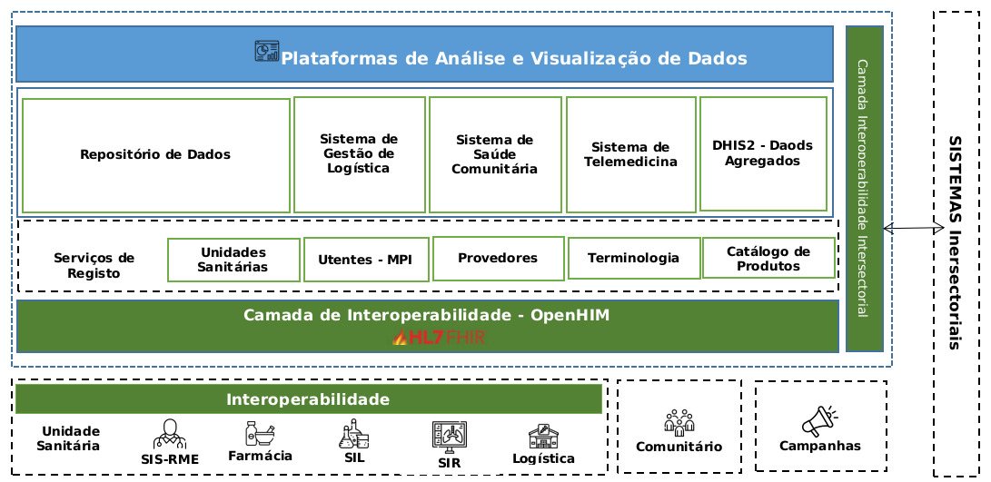








O Sistema de Informação de Saúde (SIS)
SIS-H/RME
Gestão de pacientes
Gestão de RH
SIS- LAB
SIMAM
Laboratório
Logistica
Gestão financeira
SIR (PACS)
UPSCALE
SIS – Campanhas
Comunidade
Gestão de campanhas
LI Conselho Coordenador de Saúde · SIS-RME

Slide 6
Quais são os Módulos do SIS-RME?
ATS
SMI-CCR
PREP
Gestão do utente
Consultas Externas
SMI-CPN
SMI-CPP
SMI-CCS
Farmácia
SUR
Maternidade
PNCT
HIV
Internamento
DNT
CACUM
Interoperabilidade
PAV
Relatórios
LI Conselho Coordenador de Saúde · SIS-RME
Notes:
Criar timeline deste ano incluir piloto data e detalhes até expansão depois deste slide

Slide 7






Perfis dos utilizadores
Diferentes profissionais podem ter diferentes níveis de acesso, dependendo das suas funções.
Os perfis são atribuídos de acordo com a função:
Administradores
Gestor de dados
Médico
Enfermeiro
Especialista
Administrativo
Gestor de dados
Médico
Administrativo
Enfermeiro
Gestor de dados
LI Conselho Coordenador de Saúde · SIS-RME

Slide 8
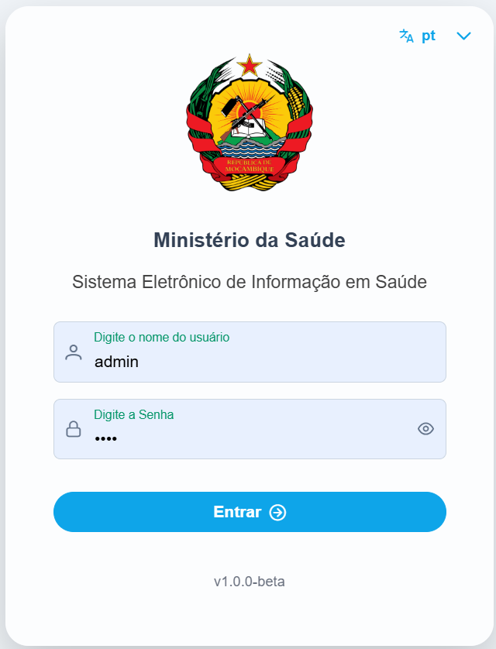
Acesso ao sistema
Cada profissional de saúde recebe um login e senha exclusivos, garantindo que apenas pessoal autorizado possa aceder aos dados do paciente a que está a atender.
Acesso permitido apenas dentro das instalações da unidade de saúde.
O sistema regista cada acesso ao processo clínico, incluindo quem acedeu, quando e quais informações foram visualizadas ou alteradas. Isso garante a rastreio e a responsabilidade.
Visão Geral
LI Conselho Coordenador de Saúde · SIS-RME

Slide 9







Fluxo do paciente
Aceitação
Triagem/Consulta
Sala de Observação
Enfermaria
Farmácia
Laboratório
Imagiologia
LI Conselho Coordenador de Saúde · SIS-RME

Slide 10
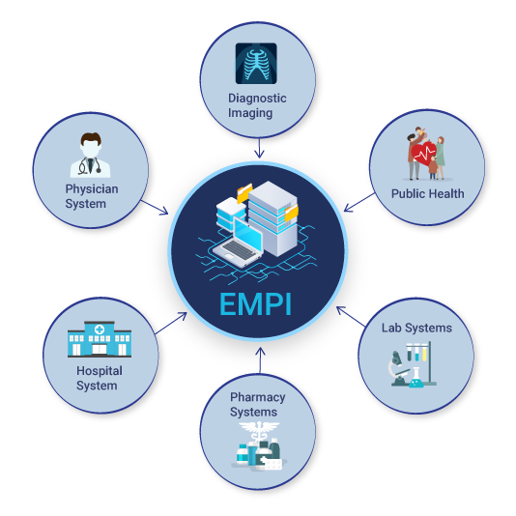
Número Único do Utente
Master Patient Index (MPI), é um banco de dados abrangente que contém informações de identificação de cada paciente registado em um sistema de saúde (como um hospital, clínica ou rede de saúde).
Seu principal objetivo é garantir a identificação única e precisa de cada paciente, independentemente do número de vezes que ele utilize os serviços ou das diferentes unidades em que seja atendido.
LI Conselho Coordenador de Saúde · SIS-RME

Slide 11
SIS-RME: Linha temporal para 823 US
Financiamento:
  Banco Mundial
  Governo Americano
  Fundo Global
Maio 2016
Dez 2024
Abril 2025
Maio 2026
Dez 2026
2027
2028
2029
2030
Introdução do SIS-H
Lançamento da digitalização das US
Início de Desenvolvimento do SIS-RME (cuidados primários)
Piloto no CS Polana Cimento
Expansão para 30 US
Expansão para 100 US
Expansão para 130 US
Expansão para 150 US
Expansão para 300 US
LI Conselho Coordenador de Saúde · SIS-RME

Slide 12
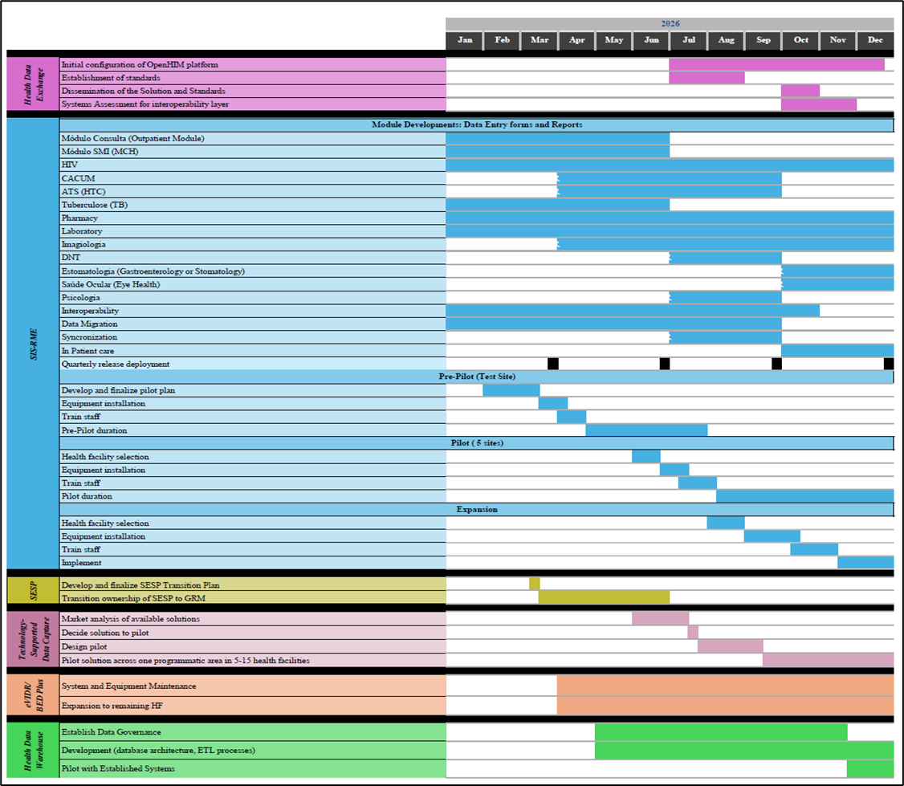
Cronograma de implementação dos módulos
LI Conselho Coordenador de Saúde · SIS-RME

Slide 13
Cronograma de implementação dos módulos
LI Conselho Coordenador de Saúde · SIS-RME

Slide 14
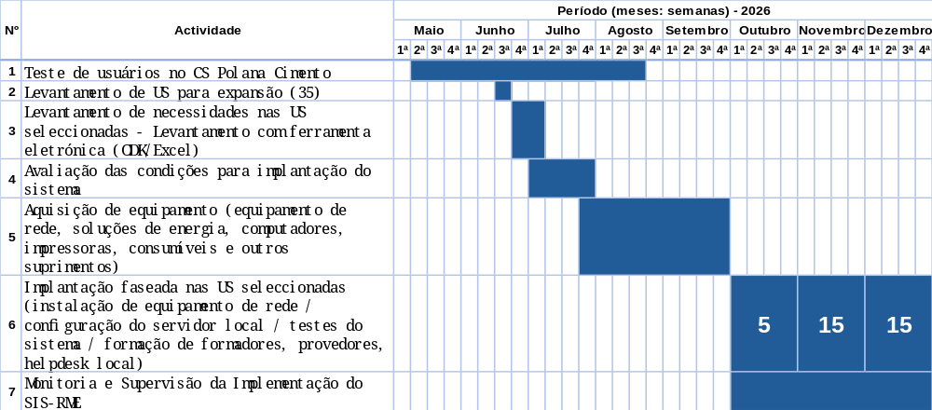
SIS-RME: Cronograma de actividades
LI Conselho Coordenador de Saúde · SIS-RME

Slide 15
Expansão de SIS RME na Cidade de Maputo
Processo de Priorização de US
01
Avaliação
02
Limpeza da base
Análise mais detalhada das 7 US inicialmente seleccionadas.
Revisão e limpeza dos dados disponíveis na base de dados.
03
Reclassificação
04
Priorização
Actualização da classificação das US com base nos achados recolhidos.
Definição das US a considerar na fase actual do piloto.

Slide 16
Unidades Sanitárias priorizadas
Para a presente fase, foram priorizadas as seguintes cinco Unidades Sanitárias:
b
1
CS de Xipamanine
CS de Xipamanine
2
1
CS de 1 de Junho
3
CS de Bagamoyo
4
CS de José Macamo
5
CS de Malhangalene
Foi considerado para a escolha de Unidades Sanitárias, as condições mínimas para a realização do piloto perspectivando a consolidação e validação do sistema em si e também pelo facto de estar se a implementar uma abordagem de teste do sistema em paralelo ao seu desenvolvimento).

Slide 17
Actividades realizadas/em curso
Actividades em curso:
      Estabelecimento do Departamento de Saúde Digital, que deve ser alinhado ao processo de reformas em curso;
      SIS-RME:
                Em curso a finalização do teste de usuário no CS de Polana Cimento;
      Até final do ano de 2026 em 5 US iniciarão o piloto (CS Xipamanine, Bagamoyo, José Macamo, Mavalane e Malhangalene);
      Expansão para 100 US no ano 2027;
      SIS-H (Sistema eletrônico de registo Hospitalar):
      Em desenvolvimento o piloto para registo e marcação de consultas externas de Cirurgia no HC Maputo;
      SIS-Lab (sistema eletrônico de gestão de laboratório): está sendo ainda desenvolvido e testado no HCM. Quando finalizado será implementado em todos os laboratórios do país a interoperar com outros sistemas como o SIS-RME para completar o ciclo de atendimento ao utente;
Implementação no Hospital Central de Maputo:
  Em curso a avaliação da prontidão e levantamento das necessidades de infraestrutura de rede, dispositivos, respeitando o fluxo de funcionamento do Hospital (Levantamento faseado em serviços/blocos);
  Planificado teste do Sistema eletrónico nas consultas externas do HCM.
LI Conselho Coordenador de Saúde · SIS-RME

Slide 18
Transição do SESP para o SIS-RME
SIS-RME | 2025 | 2026 | 2027 | 2028 | 2029 | 2030
SIS-RME SIS-H | 5 | 36 | 156 (120) | 323 (167) | 523 (200) | 823 (300)
Retrospetiva SIS-RME | 0 | 220 | 544 | 414 | 214 | 0
SESP (Apenas HIV) | 674 | 424 | 0 | 0 | 0 | 0
Total de locais com RME | 679 | 680 | 700 | 737 | 737 | 823
Expansão faseada do SIS – RME para 823 unidades sanitárias até 2030 (Centros de saúde e hospitais).
Transição da governança do SESP para o MISAU até o final de 2026.
Substituição completa do SESP até 2027.
LI Conselho Coordenador de Saúde · SIS-RME

Slide 19
Retenção de RH na área de Saúde Digital
Modelo de retenção de recursos humanos na área de saúde digital
Reforço da capacidade institucional
  Fonte Interna: Capacitação dos recursos humanos já existentes no quadro do MISAU em matérias de saúde digital;
  Fonte externa: Mobilidade de pessoal do SNS de outras entidades e capacitação em matérias de saúde digital;
  Contratação de recursos humanos especializados em saúde digital, incorporando um plano de absorsão para o Quadro de pessoal do MISAU.
LI Conselho Coordenador de Saúde · SIS-RME

Slide 20
Desafios e Oportunidades
Desafios | Oportunidades
Atraso na aprovação das actividades (BM, USG e MISAU);
Atraso no desembolso dos fundos:
  Contratação de RH
  Desenvolvimento de módulos
  Implementação do SIS-RME
Celeridade na celebração dos concursos;
Literacia digital dos profissionais de saúde;
Ausência de recursos humanos capacitados;
Pressão para implementação de outros sistemas (RME) apresentados por várias empresas ao MISAU com risco de duplicação.
Retenção de Recursos Humanos na área de saúde digital.
Aprovação de S. Excia Ministro
Aprovação pelo MCTD;
No Objection dos doadores
Existência de financiamento
                Banco Mundial,
                Governo Americano,
                Fundo Global,
                Gates Foundation)
MoU entre MISAU e AGTDI;
Existência de organizações e parceiros com expertise para complementaridade do SIS-RME

Slide 21

Obrigado
LI Conselho Coordenador de Saúde · SIS-RME

